Slide 1
Районыбыз чишмәләре

Slide 2
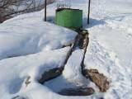
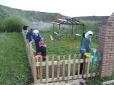
Чертуш чишмәсе

Slide 3
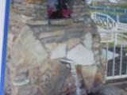
Екатеринский чишмәсе

Slide 4
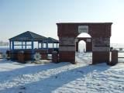
“Елхово” чишмәсе

Slide 5
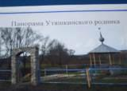
“Утяшкино” чишмәсе

Slide 6
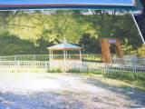
Зирекле “Авыл кизләве”

Slide 7
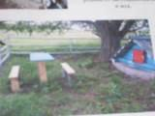
Утяшкино “Ядкарь” чишмәсе

Slide 8
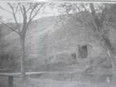
Екатеринский чишмәсе

Slide 9
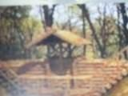
Яңа чишмә “Гремячий” чишмәсе

Slide 10
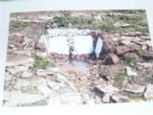
Ленино “Святой родник”

Slide 11
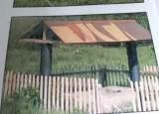
Тубылгытау “Таш кое”

Slide 12
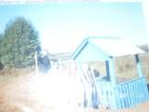
Акбүре “Вахит” чишмәсе

Slide 13
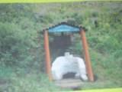
Шахмай “Авылым чишмәсе”

Slide 14
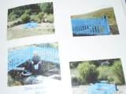
Зирекле чишмәсе

Slide 15
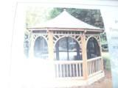
Екатеринск чишмәсе

Slide 16
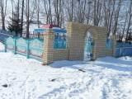
Чаллы башы чишмәсе

